Slide 1
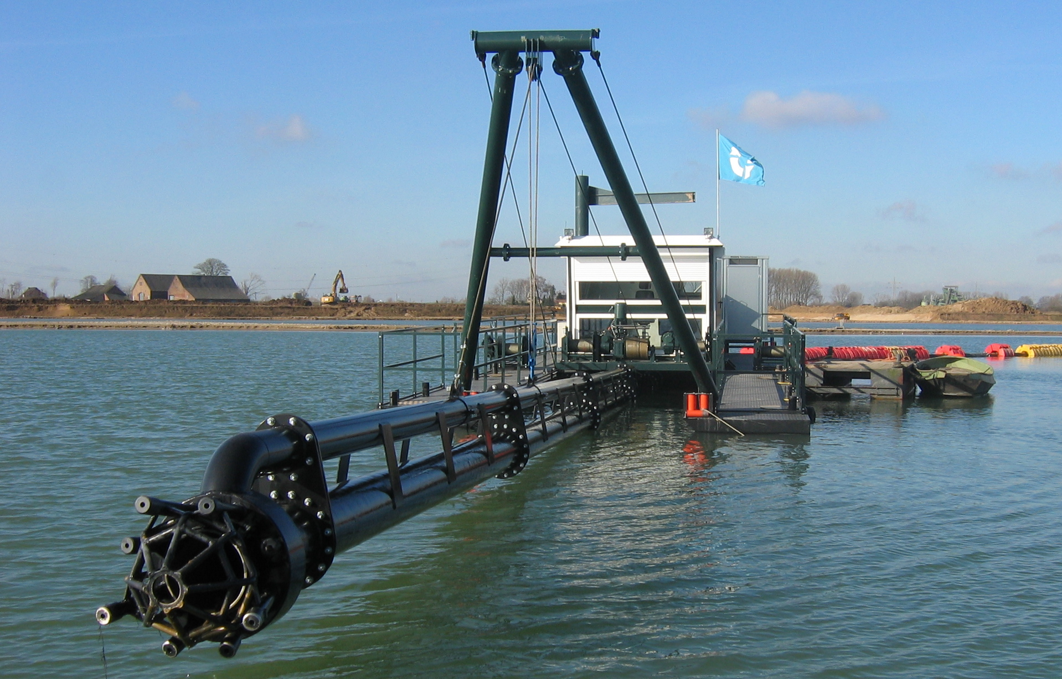
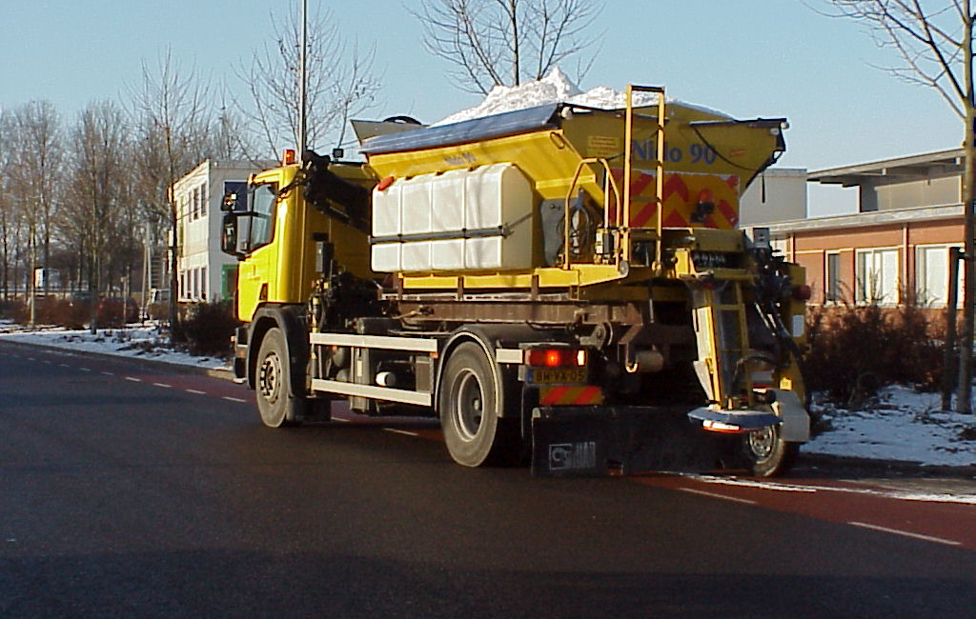
Cultuurtechniek
Gladheidsbestrijding versus zand en grind

Slide 2
Inhoud
Gladheidsbestrijding
Winning van zand, grind en puin
Filmpjes (45 min.)
Groepjes van 3
Presentatie (10 min.) maken (+/- 75 min.)

Slide 3
Filmpjes Gladheidbestrijding
https://www.youtube.com/watch?v=mqkxxwOaiEg
https://www.youtube.com/watch?v=JmhRfz-OHeA
https://www.youtube.com/watch?v=ybrO3tjr7T8

Slide 4
Filmpjes Zand, Grind en puin
https://www.youtube.com/watch?v=qHse-2Q9_vE
https://www.youtube.com/watch?v=voRVUGXjHfY
https://www.youtube.com/watch?v=-a1l9xX6KnY

Slide 5
Opdracht
De docent maakt groepjes van 3
De docent verdeeld de machines
Je maakt een presentatie over de machine van ongeveer 8 minuten.
Je mag 1 filmpje gebruiken. Max. 2 ½ min.
Geef uitleg met een afbeelding of tekening hoe de machine is opgebouwd.
Leg uit wat de machine aandrijft.
Beschrijf de verschillende aandrijflijnen aan de hand van een afbeelding of tekening.
Leg in grove lijnen uit welk onderdeel welke taak heeft in de machine.
Je maakt notities bij de presentatie per dia waarin je uitlegt wat je wilt vertellen met de dia.
Je stuurt de PowerPoint op naar a.huls@helicon.nl
Groep 1: zoutstrooier
Groep 2: combistrooier
Groep 3: Sneeuwfrezen, ploegen borstels
Groep 4: Sproeimachines
Groep 5: Airport machines
Groep 6: Zandzuiger
Groep 7: Puinbreker
Groep 8: Trommelzeef
Groep 9: Schud/trilzeef

